Slide 1


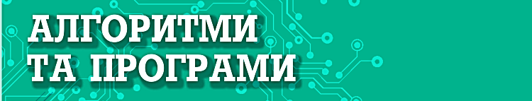






Урок 24
інформатика
Напис. Створення, властивості, події, обробники подій
для напису
8
Перейти на Ютуб-канал «Дистанційне навчання»

Slide 2
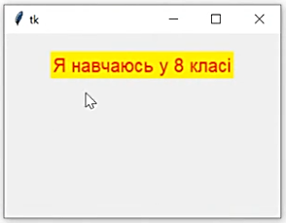
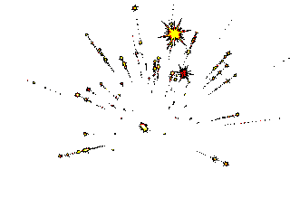
Ще одним елементом керування, який можна використати у проєкті, є напис.
Напис – це елемент керування, який використовується для виведення текстових повідомлень.
Напис у вікні

Slide 3
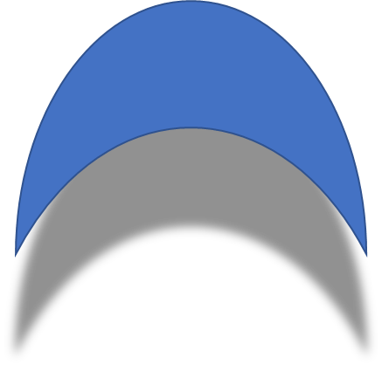
Щоб розмістити напис у вже створеному і відкритому вікні, потрібно:
1
Створити новий об’єкт типу Label і пов’язати його зі змінною,
яка визначатиме ім’я об’єкта..
2
Установити значення властивостей напису або залишити їх
за замовчуванням.
3
Розмістити створений об’єкт у вікні.

Slide 4
Для створення напису та пов’язування його зі змінною використовують команди вигляду:
ім’я_напису = Label()
Буде створено напис зі значеннями властивостей висота, ширина і колір, установленими за замовчуванням, без тексту в ньому.
ім’я_напису = Label(набір властивостей та їх значень)
Буде створено напис, значеннями властивостей якого задані у цій команді. У дужках через кому вказують пари <властивість> = <значення>.

Slide 5
Для напису можуть бути встановлені значення властивостей text, width, height, bg, fg, font, state та інших аналогічно до того, як вони встановлювалися для кнопки.
Наприклад, після виконання команди: lb = Label(text = ‘Я навчаюсь у 8 класі’, bg = ‘yellow’, fg = ‘green’,font = ‘Arial 14’)
буде створено напис з іменем lb, у якому буде зеленими літерами на жовтому фоні виведено текст Я навчаюсь у 8 класі, шрифт символів Arial, розмір символів 14.
from tkinter import *
root=Tk()
root.geometry(‘600x400’)
lb = Label(root, text = ‘Я навчаюсь у 8 класі’, bg = ‘yellow’, fg = ‘green’,
font = ‘Arial 14’)
lb.pack()
Створення вікна з іменем root
Створення та розміщення напису
Якщо під час створення напису значення властивості width не задається, то ширина напису автоматично визначається довжиною тексту, який є значенням властивості text.

Slide 6
Хоча написи призначені переважно для виведення текстів, але з ними, як і з вікнами і кнопками, можна пов’язу-вати обробники різних подій. З написом, як і з вікном проєкту або кнопкою, можна пов’язати процедуру – обробник деякої події, використовуючи метод bind():
ім’я напису.bind(‘подія’, ім’я процедури)

Slide 7
Наприклад, потрібно, щоб після настання події Click з написом з іменем lb колір фону напису ставав жовтим, колір символів – червоним, розмір символів 14, у напис виводився заданий текст Привіт усім!.
from tkinter import *
def lb_click(event) :
lb[‘texy’] = ‘Привіт усім!’
lb[‘font’] = 14
lb[‘fg’] = ‘red’
lb[‘bg’] = ‘yellow’
root=Tk()
root.geometry(‘300x200’)
lb = Label(root, text = ‘Це напис’)
lb.bind(‘<1>’, lb_click)
lb.pack(pady=20)
Функція зміни параметрів напису
Створення обробника події для напису

Slide 8





Повну презентацію дивіться у відеоуроці.

